Slide 1








CHÀO MỪNG QUÝ THẦY CÔ GIÁO VỀ DỰ GIỜ
MÔN TIẾNG VIỆT
LỚP 1A
TRƯỜNG TIỂU HỌC HOÀNG LONG
Giáo viên: Đào Thị Hằng

Slide 2
Khởi động
Trò chơi: HÁI CAM

Slide 3

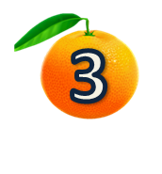

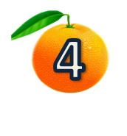


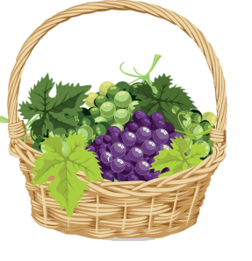
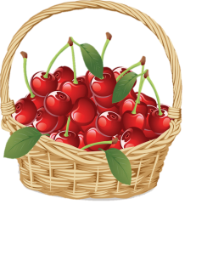

Slide 4

thôn xóm

Slide 5
trốn tìm

Slide 6
thốt nốt

Slide 7
cà rốt

Slide 9


Khám phá

Slide 10
1.Làm quen
¬t
¬n
vît
s¬n ca

Slide 12

So sánh
ơn
ơt

Slide 13
ơn
ơt
n
ơ
t

Slide 14
2. Tiếng nào có vần ơn? Tiếng nào có vần ơt?

Slide 15
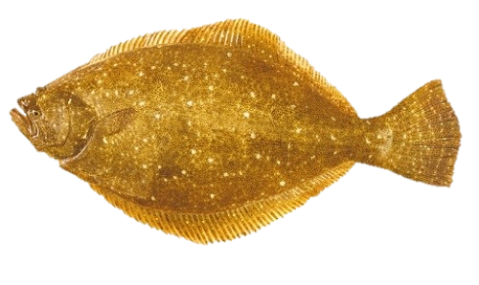
Cá thờn bơn: là một loài cá thân bẹt, thường sống ở biển.

Slide 16

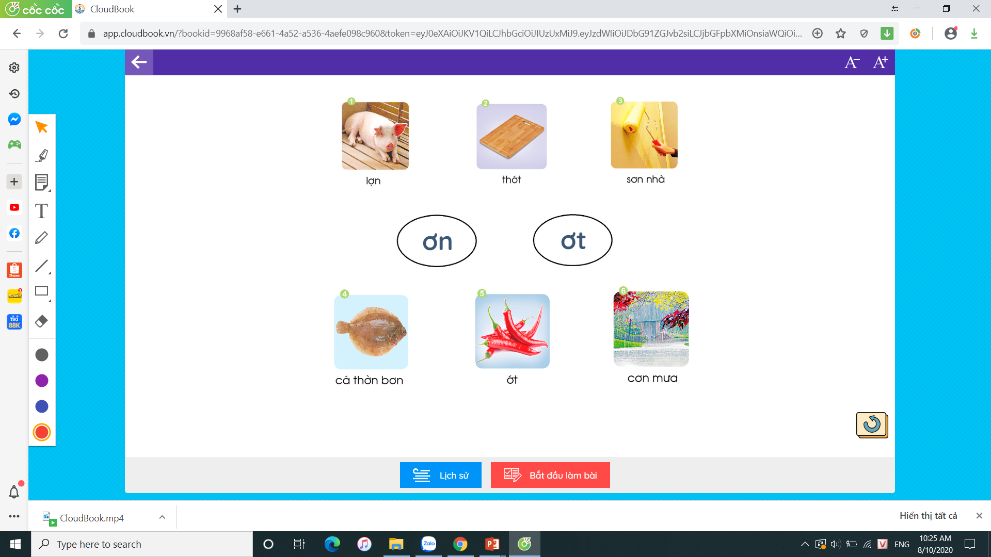
2. Tiếng nào có vần ơn? Tiếng nào có vần ơt?

Slide 18
Tìm tiếng ngoài bài có vần:
ơn
ơt

Slide 19

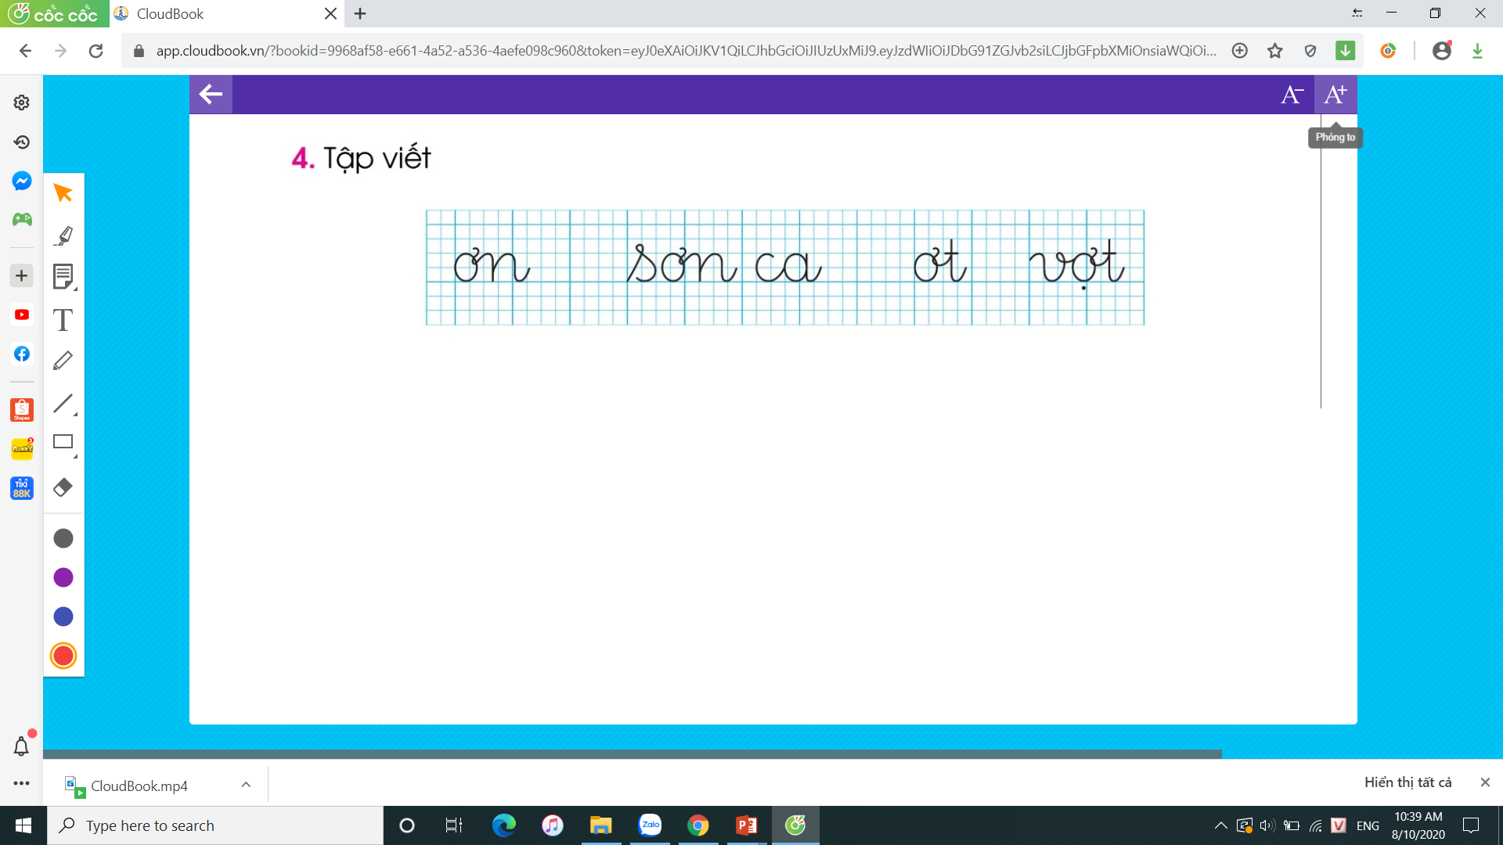
Tập viết

Slide 20



VIẾT BẢNG CON

Slide 22


THƯ GIÃN

Slide 23


Slide 24

TẬP ĐỌC

Slide 25
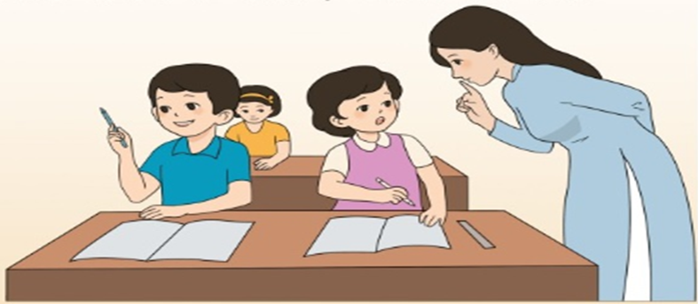
Tập đọc
Sơn và Hà
Giờ kiểm tra. Sơn vừa chép đề vừa lẩm nhẩm: “Giỏ có 8 con cá thờn bơn. Cho bớt 5 con, còn 4”. Hà thì thầm:
  “Còn 3 chứ?”.
  Cô Yến đến bên Hà:
  Hà để bạn tự làm đi.
  Hà lễ phép:
  Dạ
  Sơn ngẫm nghĩ. Em chợt nghĩ ra và nắn nót viết:
“ 8 – 5 = 3”.
NGUYỄN LY

Slide 26

Luyện đọc từ khó
kiểm tra
lẩm nhẩm
thờn bơn
bớt
lễ phép
nắn nót
Sơn
chợt

Slide 27
Tập đọc
Sơn và Hà
1
2
3
Giờ kiểm tra. Sơn vừa chép đề vừa lẩm nhẩm: “ Giỏ
  có 8 con cá thờn bơn. Cho bớt 5 con, còn 4”. Hà thì thầm:
  “Còn 3 chứ?”.
  Cô Yến đến bên Hà:
  Hà để bạn tự làm đi.
  Hà lễ phép:
  Dạ
  Sơn ngẫm nghĩ. Em chợt nghĩ ra và nắn nót viết:
“ 8 – 5 = 3”.
NGUYỄN LY
4
5
6
7
8
9
10
12
11
13

Slide 28
Tập đọc
Sơn và Hà
Giờ kiểm tra. Sơn vừa chép đề vừa lẩm nhẩm: “ Giỏ
có 8 con cá thờn bơn. Cho bớt 5 con, còn 4”. Hà
thì thầm: “Còn 3 chứ?”.
NGUYỄN LY
1
  Cô Yến đến bên Hà:
    Hà để bạn tự làm đi.
  Hà lễ phép:
    Dạ
  Sơn ngẫm nghĩ. Em chợt nghĩ ra và nắn nót viết:
“ 8 – 5 = 3”.
NGUYỄN LY
2

Slide 29




TÌM HIỂU BÀI

Slide 30
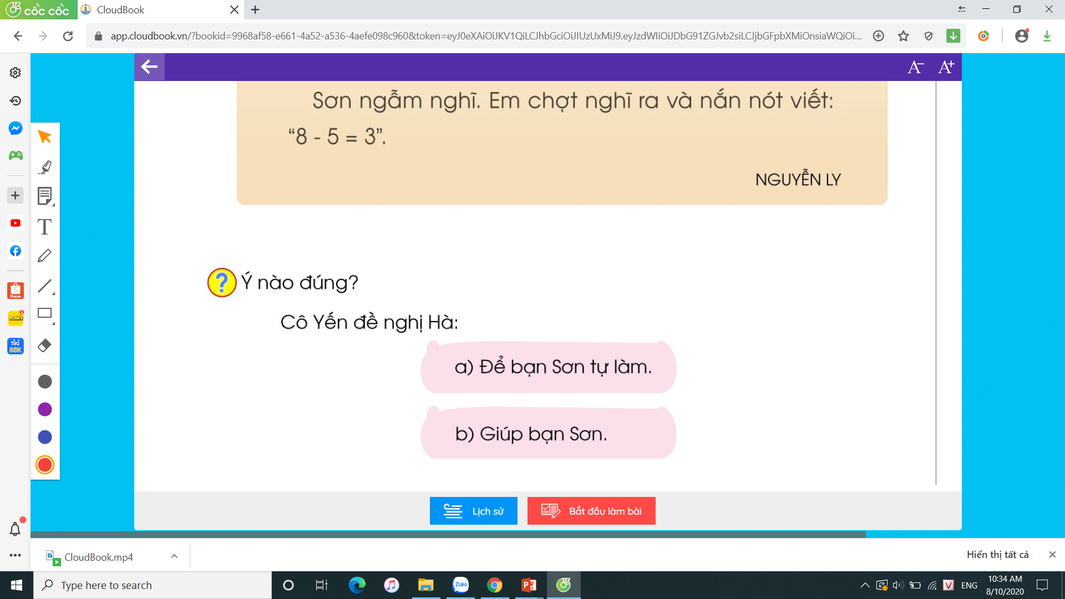

Slide 31
Luyện đọc lại
Sơn và Hà
Giờ kiểm tra. Sơn vừa chép đề vừa lẩm nhẩm: “Giỏ có 8 con cá thờn bơn. Cho bớt 5 con, còn 4”. Hà thì thầm:
  “Còn 3 chứ?”.
  Cô Yến đến bên Hà:
  Hà để bạn tự làm đi.
  Hà lễ phép:
  Dạ
  Sơn ngẫm nghĩ. Em chợt nghĩ ra và nắn nót viết:
“ 8 – 5 = 3”.
NGUYỄN LY

Slide 32

Củng cố

Slide 33

Dặn dò

